Slide 1


第5章 计算机如何通信
北京信息科技大学
计算机学院
李 宁
2024.5

Slide 2
本章内容
数字信号是怎么传送的
怎样构建一个简单的网络
计算机网络能做什么
计算机网络有哪些种类
在网络中如何找到对方
计算机网络中如何传送数据
以太网是怎样工作的
常见的网络设备都起什么作用
什么是互联网
为什么网络安全非常重要
网络中怎样建立可信的关系
共享单车都用到了什么网络技术

Slide 3
本章要求
能够了解通信技术发展历程中的重要事件
能够概述信号调制和解调的概念和作用
能够概述带宽的概念
能够搭建一个简单的计算机网络并将其接入互联网
能够分析简单的无线以太网的工作原理
能够概述计算机网络的作用
能够概述服务器和客户端的概念
能够说明P2P网络的概念和应用
能够说明主要网络拓扑结构的种类和特点
能够概述网络地址的概念、种类及特点
能够说明域名系统的工作原理
能够说明分组交换的工作原理以及和电话网的区别
能够说明存储转发在分组交换中的作用
能够概述以太网协议
能够说明计算机网络常见设备的作用
能够说明互联网的概念、协议和典型应用
能够初步分析影响网络安全的因素
能够说明病毒和木马的区别
能够了解网络中建立信任的方法
能够解释计算思维中“网络思维”的含义
能够简要描述校园网规划这类复杂工程问题的解决方案
能够举例说明互联网、5G通信和区块链的应用，初步分析、评价相关前沿技术对环境和社会可持续发展带来的影响
能够简述计算机网络安全的重要性，以及作为一名信息技术行业的从业者的社会责任与职业素质要求

Slide 4
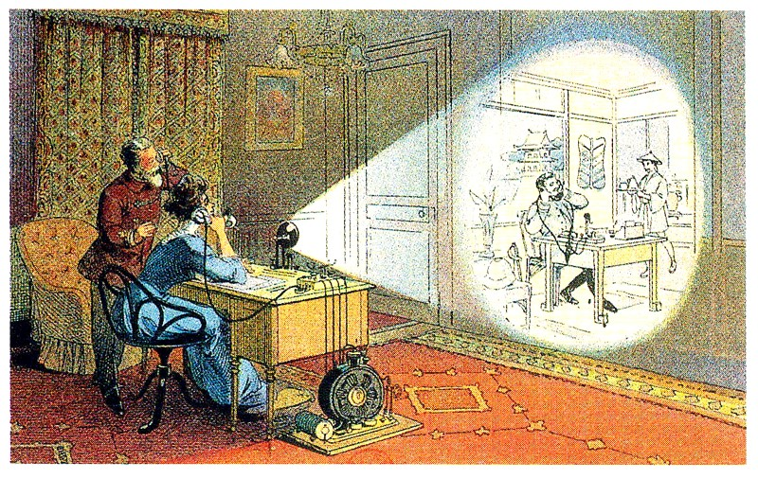
百年前的梦想
Notes:
人和人之间能够远距离地交流是人们在200多年前就开始的梦想。大家一定知道莫尔斯（Samuel Finley Breese Morse，1791—1872）在1835年发明的电报吧？电报的出现开启了近代通信的序幕。
1912年，法国巧克力公司Lombart制作了一系列幻想2012年未来世界主题的糖果包装促销卡。该系列中的一张卡片上，描绘了一对法国父母正在通过一台机械式的电话电视设备与远在亚洲某个国家的儿子通话，见上图。
今天看来，百年前人们的想象力还不够丰富。他们怎么也想象不到，我们今天可以在智能手机和平板电脑上随意使用微信、抖音、视频会议，对垒一场在线游戏，甚至进入梦幻般的虚拟世界去逛一逛。

Slide 5
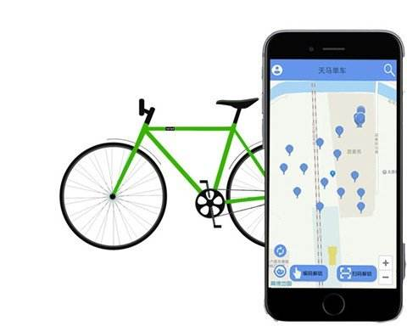
从共享单车谈起
手机是怎样知道单车在哪里的？
车锁是怎么打开的？
手机里的APP如何知道你骑了多远，该收你多少钱？
你的钱是怎样交给共享单车的运营商的？
……？
Notes:
这一切得益于通信技术的快速发展，以及计算机和通信技术的紧密结合（即ICT，参见第7章）。这一章我们从大家熟悉的共享单车入手，说一说计算机是如何通信的。
很多同学骑过共享单车吧？
大家一般是这样做的：打开手机的APP查一查周围有没有共享单车，找到一辆空闲的单车后用手机扫一下码，锁开了就可开始骑行，到了终点后锁上车，再从手机上缴费。这一切感觉那么自然。但是大家有没有想过这几个问题：
手机是怎样知道单车在哪里的？
车锁是怎么打开的？
手机里的APP如何知道你骑了多远，该收你多少钱？
你的钱是怎样交给共享单车的运营商的？
……
为了了解这些，我们先从一个最基本的问题说起，这就是信号是怎样传送的？

Slide 6
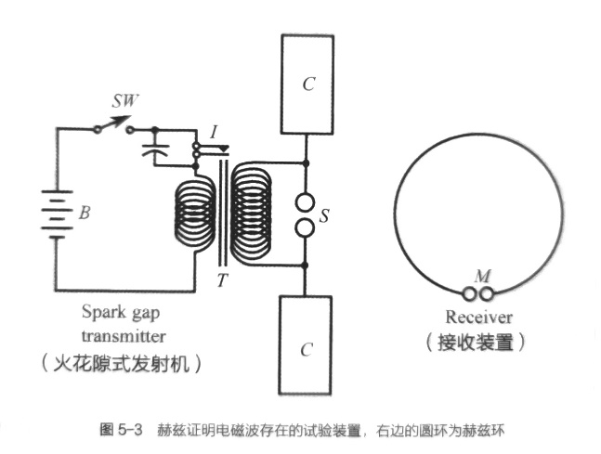
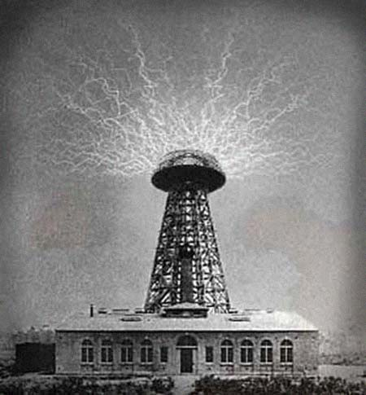
无线通信的诞生
19世纪中叶麦克斯韦电子学理论
1887年赫兹环发明
马可尼在1901年12月12日在新旧大陆间进行无线电通信（第三次握手）
电磁波的本质是电缆或空气中电子的运动，属于一种模拟信号，即连续变化的信号
Notes:
最早的莫尔斯电报是在电路上做的实验。莫尔斯通过控制开关的时间来表示电报的内容（即莫尔斯码）。后来贝尔（Alexander Graham Bell，1847—1922）在有线电报的基础上尝试在电路中传送声音。他发现电流的波动可以带动簧片产生不同的声音，于是认识到在电路中通过电流的变化可以传送一定频率的信号。但是这种通信方式距离非常有限，而且信号的衰减很快，并不适合做远距离通信。
无线通信起源于19世纪中叶麦克斯韦（James Clerk Maxwell，1831—1879）提出的电磁学理论。麦克斯韦在他的论文中，用一组简单而漂亮的方程组揭示了磁、光、电的相互作用和相互转化的规律，从理论上证明了电磁波以光束传播，充满了整个空间，我们可以通过改变电磁波的频率来传送信号。
1887年赫兹（Heinrich Rudolf Hertz，1857—1894）用一个称为赫兹环的装置验证了电磁波的存在，并实现了电磁波的发送和接收。他用一种电火花的装置产生电磁波，同时用赫兹环（类似一种天线）收到了电磁波，见图1。
利用这个原理马可尼（Guglielmo Marconi，1874—1937）先后在英吉利海峡之间，以及相隔几千公里的欧亚大陆和美洲新大陆间成功实现了无线电波的通信。人们把1492年航海家哥伦布（Christopher Columbus，1451-1506）来到美洲大陆，开辟了物质交流的通道，称为新旧大陆的第一次握手；把1858年菲尔德（Cyrus West Field，1819—1892）用海底电缆将新旧大陆连接起来进行电报通信称为第二次握手；而把马可尼在1901年12月12日在新旧大陆间的无线电通信称为第三次握手，这也成为了人类进入无线电时代的标志。

Slide 7
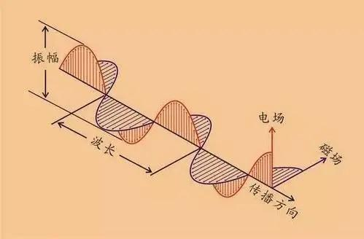
信号与通信
什么是通信信道？
物理通路或无线信号传输的频段
信道中传输的是电磁信号（电磁波）
电磁波三大属性
振幅
频率
波形
电磁波是一种模拟信号
Notes:
电磁波通信的好处是，传送距离远，容量大，既可以在有线电缆中传送，也可以在空气中传送。无线通信省去了架设电缆的麻烦，可以大幅降低成本且灵活便捷。
传输电磁波的物理通路或无线信号的传输频段称为通信信道。电磁波的本质是电缆或空气中电子的运动，属于一种模拟信号，即连续变化的信号。在中学物理中，我们知道，电磁波具有波粒二重性，与之伴随的电场方向、磁场方向和传播方向三者互相垂直，电场和磁场总是同时出现，同时消失，并可相互转换，所以通常将二者合称为电磁波。
我们还知道，电磁波有三大属性，即振幅、频率和波形。它们都是连续变化的。如果改变导体中电流变化的频率就可使电磁波频率发生变化。此外，电磁波在不同的介质中传送的速度和频率是不一样的，从几Hz到几千亿Hz，较低频率的电磁波可以被金属物质阻挡并反射，因此可以在金属线路中传输，而超过300 KHz的电磁波会穿透金属的阻碍，辐射到空中来传播，因此无线电的频率范围一般在300 KHz以上。无线电频率分为不同频段用于不同的用途，例如，卫星通信用的Ku频段（12～18GHz），军用雷达用的X频段（812 GHz），手机信号用的C频段（4～8 GHz）。无线电频段是各个国家的宝贵战略资源，设有专门的机构进行管理，我国的管理机构是各级无线电管理委员会。

Slide 8
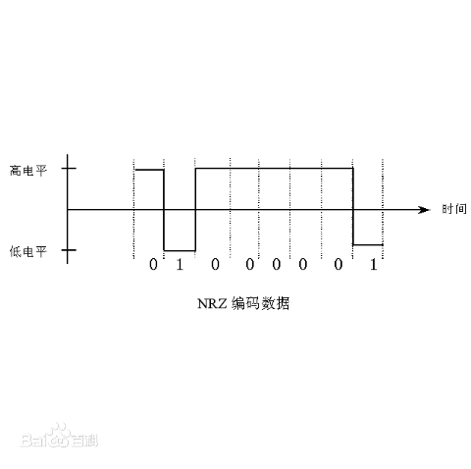
数字信号
数字信号是一种能够表示0和1两种状态的离散信号
数字信号一般表示为电平信号，其中高电平值为“0”和低电平值为“1”，或反之
数字信号因为与二进制位的取值相对应，便于计算机处理，在保密性、抗干扰、传输质量等方面都优于模拟信号，且能节省信道资源
Notes:
第3章中说过，计算机处理的是数字信号。数字信号是一种能够表示0和1两种状态的离散信号。数字信号一般表示为电平信号，其中高电平值为“0”和低电平值为“1”，或反之，如上图。
数字信号因为与二进制位的取值相对应，便于计算机处理，在保密性、抗干扰、传输质量等方面都优于模拟信号，且能节省信道资源。例如，我们可以通过数字加密保证信号的安全，或者通过校验码发现传输中的错误，通过信号重传将其更正过来。

Slide 9
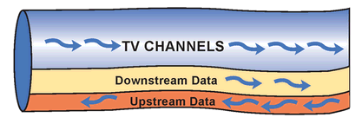
数字信号的传输
通过电磁波来传送数字信号
需要用到信号的调制（Modem）和解调（Demodem）技术
调制：将数字信号变换成适合于模拟信道上传输的电磁波信号（载波）
解调：将从模拟信道上接收的载波信号中还原出数字信号
信道中，有的频率范围比较宽（可以传送很多路信号），有些频率范围则比较窄（传送的信号路数较少），因此信道有“宽带”和“窄带”之分
0
1
0
1
1
t
t
调幅
t
调频
t
调相
Notes:
但是数字信号在自然界是不存在的，我们能够利用的是自然界中存在的电磁波这种模拟信号，因此，现在的问题是，怎么通过电磁波来传送数字信号？这里需要用到信号的调制（Modem）和解调（Demodem）技术。
所谓调制，就是将数字信号变换成适合于模拟信道上传输的电磁波信号（载波）。所谓解调，就是将从模拟信道上接收的载波信号中还原出数字信号。
共有三种信号的调制方式，见图5-6所示。
（1）幅度调制：用信号变化的幅度反映高低电平。
（2）频率调制：用信号变化的频率反映高低电平。
（3）相位调制：用信号变化的相位反映高低电平。
用于调制和解调的设备称为调制解调器（Modem/Demodem，简称Modem），很多人嫌这个叫法还太啰嗦，就索性把它称作“猫”（与Modem谐音）。有数字信号传输的地方都有这种“猫”。
多种频率的信号可以在同一个信道中传送。可以设定调制解调信号的频率范围，从而确保仅对特定频率的信号进行调制解调。例如，我们家里的有线电视电缆中，存在某个频带的信号用于传送数字影像，另一个频带的信号用于传送互联网的内容，再有一个频带的信号用于传送控制代码，等等。可以从有线电视信号中分别得到这些内容。这些信道中，有的频率范围比较宽（可以传送很多路信号），有些频率范围则比较窄（传送的信号路数较少），因此信道有“宽带”和“窄带”之分，它们都是相对而言的。

Slide 10
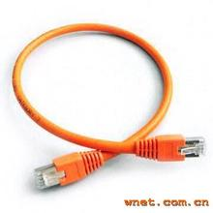
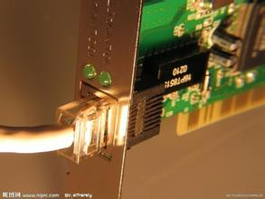
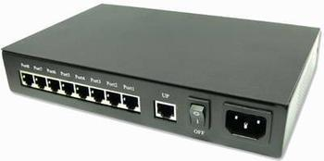
计算机怎样联网
小型的局域网（以太网）
网线、网线接口、网卡、集线器
软件
Notes:
我们知道了数字信号的传送原理，大家想做的第一件事可能就是来搭建一个网络了。前面讲的共享单车也需要在有网络的环境下才能够实现。
其实搭建一个简单的网络超级简单，找两台带无线网卡的笔记本电脑，配置一下网络就完成了。联网成功后，我们可以从资源管理器中找到对方的电脑，访问他的文件或者跟他玩个游戏。那么这个网络是怎么工作的呢？
这两台电脑能够联网靠的是电脑中的无线网模块。一些老旧电脑可能主板中没有这个模块，我们可以给它配一个USB接口的无线网卡来弥补。另外还可以用有线的连接方式，即两台电脑各加一块有线网卡，用对接线连接（注意与一般的网线略有不同）。
一个无线网模块或无线网卡就是一个调制解调器，它把要传送的数字信号通过空气中的电磁波传送给对方，对方再从中提取出数字信号。
当然除了无线网模块或无线网卡，电脑中的无线网驱动软件和管理软件也很重要，它们与无线网模块或无线网卡配合，要做很多工作，例如，发现或找到对方，将数据写到网络接口中，或者从网络接口中读出数据。
有的同学说，两台电脑互联太“low”了吧？加一个人玩游戏都不行，另外，我家里联的网也不是这种的。

Slide 11
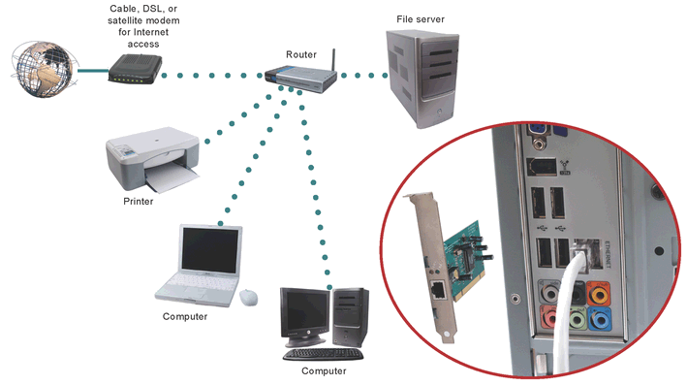
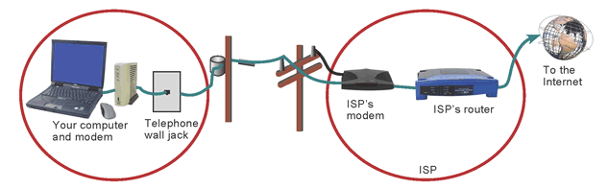
家庭上网
Notes:
仅连接两台电脑是简单了点，我们加一个设备就可以连接很多台电脑了，甚至还能访问互联网。这个设备就是无线集线器（有时也称为无线Hub或无线路由器）。一般来说，一个无线路由器同时也是一个无线集线器，集线器可以把多台电脑连起来，而无线路由器可以让这些电脑上网（连到互联网上去）。
一个无线集线器除了和每台连接的电脑的进行数据通信之外，还负责把各台电脑发送出来的数据转给其他的电脑，这样各个电脑就可以互相通信了。大家用的智能手机和平板电脑也可以看成一台计算机，也可以用同样的方法连起来。这种无线方式连接的网络常称为Wi-Fi。
除了无线方式之外，也可以通过有线的方式联网。这时候需要准备网线，另外电脑要有带有RJ45的网络接口，我们将网线一端插入电脑的网络接口，另一端插入集线器的网络接口就可以了。一般的家用无线集线器只有少数几个RJ45接口，如果想连接更多的电脑可以找专用的集线器来用，具体的接法请大家自己查查这方面的资料。
大家可能还不满足于把几台电脑连起来形成一个网络，可能更希望这些电脑能够上网，即能够访问互联网。这时候，我们就需要借助电信运营商或者所在小区提供的宽带接入了。他们统称为网络服务提供商，我们可以租用他们的互联网接入服务，然后他们会派人把网线拉到你家里，提供你一个网络接口，网线的另一端连接的是他们的接入网。我们可以用一根网线把无线路由器接到服务商提供的接入网接口，这样网络中的每台电脑都可以上网了。当然，我们需要对软件进行一些设置，需要参考一下运营商提供的说明。
另外，有的网络服务提供商提供的是无线互联网接入服务，例如中国移动或中国电信提供的4G或5G上网功能。我们仅需打开手机中的这项功能就可以上网了，另外，我们用手机设个热点，这样其他的电脑或手机都可以借助你的手机上网了。

Slide 12
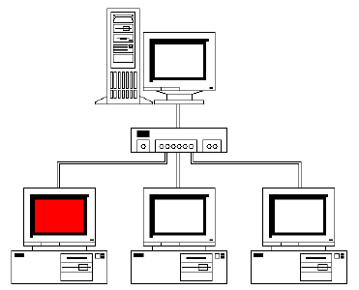
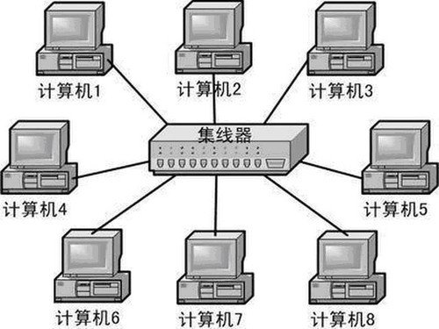
小型局域网
Notes:
请注意，通过Hub连接起来的计算机像一个八爪鱼一样的星型结构。
在每一个触角上的计算机从网络的角度看，地位都是一样的。

Slide 13
计算机网络的作用
数据通信。人们通过网络传送数据，从而达到信息交换的目的
资源共享。在网络中的每台计算机都可以相互共享一些软硬件资源
分布式处理。把一个单台计算机难以完成的复杂的任务分解成简单的任务分给联网的每台计算机来处理，最后把问题解决
提高系统可靠性。当网络中有的计算机出现故障时，其他作为冗余备份的计算机可以取而代之，保证业务系统的正常运行
Notes:
现在我们已经拥有了一个自己搭建的计算机网络了，虽然有些同学还不太认可两台带有无线网卡的笔记本电脑就能构成一个网络，因为跟大家心目中的网络的概念很不一样。我们看来需要给网络下一个定义了。确切地说，计算机网络是地理位置分散、具有独立功能的多个计算设备，利用通信设施和传输介质互相连接，并配以相应的网络软件，以实现数据通信和资源共享的系统。这么看，两台带有无线网卡的笔记本构成一个网络就不足为怪了，它们之间的传输介质就是空气中的电磁波。
两台计算机联成的网络能做的事很有限，但是很多台计算机联成的网络就可以做很多事了，例如：
数据通信。人们通过网络传送数据，从而达到信息交换的目的。例如，在共享单车的应用中，将共享单车的位置信息传递给用户。
资源共享。在网络中的每台计算机都可以相互共享一些软硬件资源，例如共用一台打印机，共同浏览一个网页，甚至共享一辆单车。
分布式处理。网络中的每台计算机虽然功能有限，可能难以独自完成一个复杂的任务，但是如果它们能通过网络互相协作，就可以把一个复杂的任务分解成简单的任务分给每台计算机来处理，最后把问题解决。例如共享单车要为成千上万的用户服务，单独一台计算机肯定做不了这个事，参与共享单车服务的计算机一般会有几十台或上百台之多。
提高系统可靠性。单台计算机在执行任务时难免会出现故障，例如，磁盘损坏或掉电，然而当很多计算机通过网络连在一起时，一些计算机就可以充当冗余备份，当一台计算机挂了，另一台计算机会马上承担起相应的任务。共享单车的计算机网络中一定会有这样的备份计算机。
当然，计算机网络的功能还有很多，这里就不一一细讲了。

Slide 14
网络节点和服务器
什么是网络节点？
网络中的设备
计算机网络可以看成是节点和连线构成的图
什么是服务器？
网络中提供服务的计算机
什么是客户端？
网络中享受服务的计算机
有些网络的服务器也是客户端，是对等的
计算思维之“网络思维”
Notes:
在计算机网络中，有的节点是专门提供某种服务的，例如提供万维网主页的访问，提供共享单车的位置，提供用户数据的存储空间，等等，这样的节点称作服务器。而网络中享受其他节点提供的服务的，称为客户端。例如，用电脑或手机访问主页时，电脑和手机就是客户端。不过这个关系并不绝对，有些服务器同时也享受其他计算机的服务，因此服务器和客户端只针对特定服务而言才有意义，并不见得服务器一定比客户端强大。有些同学可能用过一种“电驴（eDonkey）”软件来下载电影，这个软件的下载电影的方式很特别，不是从服务器上下载，而是互相帮忙。网络上喜爱某一部电影的肯定不止一个人，当我下载这个电影的时候，别人的电脑里如果有这个电影，都会作为服务器传给我一部分数据，当我下载了这个电影，我的电脑也会作为服务器再帮助别人下载，即所谓的“人人为我，我为人人”，下载这个电影的人越多，下载得越快。在这个应用中，每个电脑既是服务器又是客户端，这种方式工作的网络，称作对等网络（Peer-to-Peer，P2P）。
联网也是计算思维要达到的目标之一，或称之为网络思维。这里网络是一种比较宽泛的概念，计算机网络只是其中的一种形式，也是联网的基础。网络思维注重通过多种方法的组合来解决问题，例如，我们在第2章讲到的云计算，就是通过计算机网络，把很多单台计算机组织成一个功能强大的算力网络，以处理大数据或解决复杂的计算问题，或向用户提供个性化服务。另外，我们在第3章提到的神经网络是一种逻辑上的网络，很多的神经元相互连接参与特征的提取与分析，实现复杂目标的分类，这就是联网的作用。

Slide 15
网络拓扑结构
Notes:
计算机网络有很多种类型，可以按拓扑结构来分，也可以按通信的距离远近来分，还可以按工作方式来分。
我们可以把前面构建的网络抽象一下（又用到了计算思维中的“抽象”），一个家庭网络常呈现出一种星形结构。
这个星形结构的中心就是集线器，这是以太网的典型结构。对于无线以太网来说，如果把电磁波看成是连接线，仍然是星形的。另外要说明的是，网络里连接的不一定都是计算机，也可能是网络磁盘、打印机和扫描仪等等，甚至还可以把共享单车连到网络里，这种单车中一般会嵌入一个具有计算机功能的电路（嵌入式计算机），所以这台单车就变成了一个特殊的计算机了。
计算机网络不止星形这一种，还有环形、树形和总线型等等，见上图。它们各自都有优缺点，用在不用的场合中，我们甚至可以把这种单一的结构连接在一起，形成更复杂的结构，后面讲到的互联网就是一种非常复杂的结构。

Slide 16

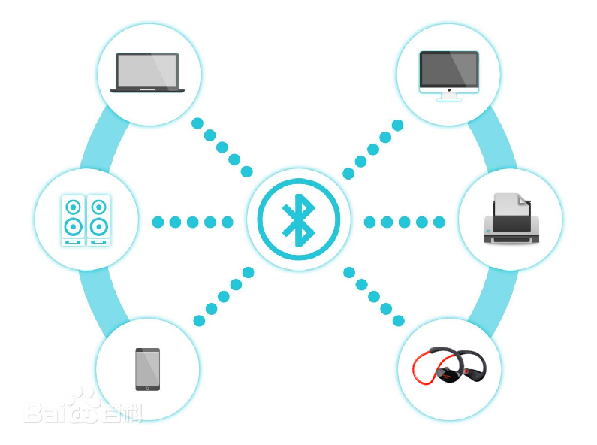
蓝牙通信
蓝牙是一种支持设备短距离通信（一般在10米以内）的无线电技术，能在包括智能手机、无线耳机、笔记本电脑以及其他消费类电子设备之间进行无线数据交换，实现方便快捷、灵活安全、低成本、低功耗的数据通信和语音通信。
Notes:
除了可以按拓扑结构将网络分成不同的类型之外，还可以按传输的距离远近来划分不同的网络。之前讲到的家庭用的以太网，最远距离一般不超过100米；若是无线网络，如果有障碍物阻隔距离会更短。这类网络称为局域网（Local Area Network，LAN），它是一种将较小地理范围内的计算机、外部设备以及数据库等软件互联起来的计算机网络。局域网一般属于一个单位或个人所有，地理范围有限，易于管理与配置。典型的应用场景为家庭网络、实验室网络或校园网等。
另外还有几种通信技术，常见的如蓝牙。蓝牙是一种支持设备短距离通信（一般在10米以内）的无线电技术，能在包括智能手机、无线耳机、笔记本电脑以及其他消费类电子设备之间进行无线数据交换，实现方便快捷、灵活安全、低成本、低功耗的数据通信和语音通信。见上图。

Slide 17
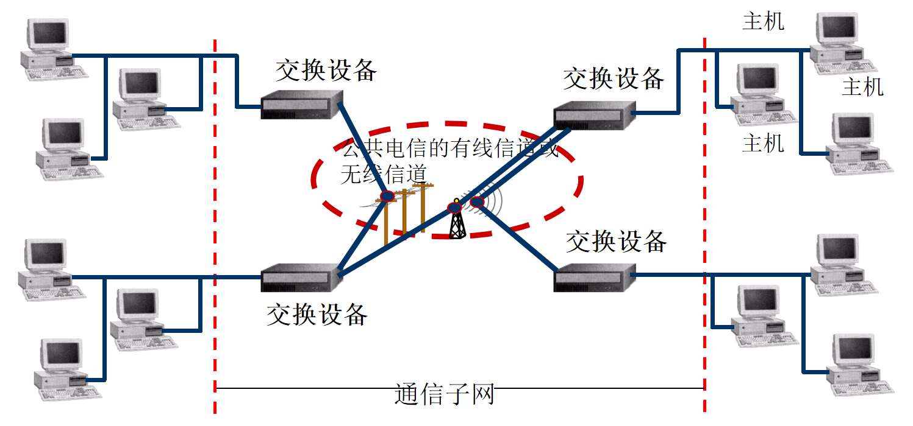
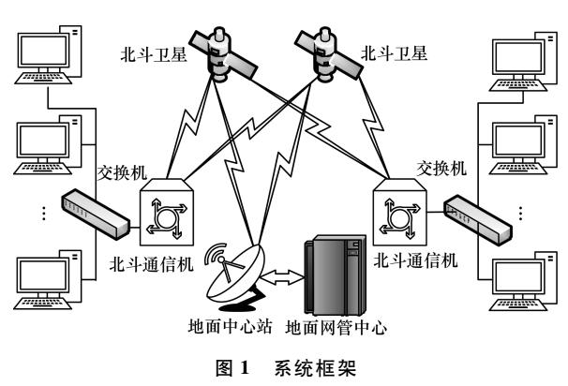
远程通信
远程网络
局域网+路由器（借助电话线或电信的公网）
Notes:
前面提到，如果要能上网，我们需要接入网络服务提供商的远程网络，典型的包括城域网（Metropolitan Area Network，MAN）和广域网（Wide Area Network，WAN）。城域网是一种比局域网范围更大的计算机网络，可以实现几十到上百千米的覆盖范围，通常能覆盖几个街区，甚至整个城市。广域网是一种连接不同地区的局域网或城域网的远程网。广域网的作用范围通常为几十到几千千米，能够跨越不同的地区、国家和洲来进行数据传输，形成国际性的远程计算机网络。远程网的连接一般可以通过电缆或光纤构成有线网络，也可以通过微波、卫星和基站构成无线网络，移动通信网络也可以用来连接计算机或移动设备，即手机中的“移动数据”连接。
另一方面，北斗或GPS是一种长距离的无线通信系统，智能终端中加入了导航卫星信号的接收模块，就会收到卫星发出的信号，根据卫星的位置，就可以算出我们所在的经纬度坐标。导航信号的频段与手机网络的频段不同，可以同时工作，不会相互干扰。

Slide 18
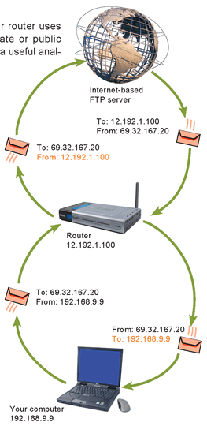
怎样找到对方（寻址）？
通过地址
地址的分层
域名：www.bistu.edu.cn
IP地址：222.249.130.141
Mac地址：24-77-03-6A-BF-EC
高层的地址人比较容易记，底层的地址机器容易识别。使用时需要把高层的地址翻译成底层的地址。
什么是端口？
网络地址中为不同的服务开设的数据通道（更精确的地址），如222.249.130.141:8080
Notes:
计算机网络中，一个节点要把数据发送给另外的节点，需要有对方的地址。这个就像我们寄信或发快递一样，要把地址写在信封上，然后才能把信寄到。
计算机网络的地址和计算机内部使用的地址一样，都是一串二进制数，为便于书写，我们用16进制数表示底层的物理地址（也称MAC地址），如24-77-03-6A-BF-EC。这是6个字节表示的二进制数，可以表示非常大的地址空间。计算机网络设备在出厂时就已经分配了一个全球唯一的物理地址，而且不能更改。大家不用担心如何保证它们不会相重。
这样的地址使用起来不太方便。例如我们更换一台计算机来收邮件，邮件就再也收不到了，我们最好能够有个可变的门牌号码，可以动态地赋给计算机。于是人们发明了一种互联网地址，称为IP地址。这种地址用4个十进制数表示，它们之间加用“.”来分割，如：222.249.130.141。当然也要保证IP地址不会重复。这种IP地址是可以动态设置的，例如我今天用台式机收发邮件，明天换成了笔记本电脑，它们的IP地址可以设成一个，这样邮件都可以收到了。在共享单车的应用中，我们也可以为每台单车设置一个IP地址，当一辆单车损坏时，我们再把同样的地址赋给新的单车。
现在还有一个问题。前面提到的www.bistu.edu.cn 或者222.249.130.141，对应一台网站服务器，在浏览器中键入这个地址就可以看到网站的主页。但是这台服务器光做这一件事可能有点浪费，它可能还充当着学籍管理网站，那么如何区分不同的服务呢，换句话说，当我们在浏览器中键入www.bistu.edu.cn 或者222.249.130.141的时候，看到的究竟应该是学校网站的主页还是学籍管理网站的主页呢？这时候就需要用到端口了，端口是0-65535范围内的一个编号，可以用IP地址加端口号的形式来指明某台设备提供的特定的服务。例如：222.249.130.141:80，表示IP地址为222.249.130.141的计算机用80端口提供学校主页的服务, 而222.249.130.141:8080，表示同一台计算机用8080端口提供学籍管理网站的服务。因此，我们可以把端口看成是络地址中为不同的服务开设的数据通道（更精确的地址）。

Slide 19
地址映射
www.bistu.edu.cn
（域名）
222.249.130.141
（点表示法表示的十进制IP地址）
24-77-03-6A-BF-EC
（二进制IP地址）
Notes:
但是，和MAC地址一样，IP地址也很难记住。于是人们又发明了一种域名地址（简称域名）帮助人们记忆。例如：www.bistu.edu.cn，它的含义是：中国（cn）的教育科研网（edu）中的北京信息科技大学校园网（bistu）里的web服务器（www），见上图。域名地址是从小到大来解释的，分别为四级域、三级域、二级域名和顶级域。比起MAC地址和IP地址，显然域名地址好记多了。现在大家可能明白了，为什么在浏览某个主页的时候需要在浏览器的地址栏中键入网站的域名了吧？
这样我们就有了三种地址：物理地址，IP地址和域名地址。一台网络上的计算机，会同时拥有这三种地址。它们之间是怎样关联起来的呢？首先需要建立一套映射关系，将域名地址关联到IP地址，用于广域网的寻址；其次再将IP地址关联到物理地址，用于局域网的寻址。负责前半段映射的（域名地址到IP地址）就是域名服务器，大家可以把它想象成一本字典，从域名查到IP地址。负责后半段映射的（IP地址到物理地址）是网卡和驱动软件。我们一旦在操作系统中设置了某台计算机的IP地址，这样这台机器的IP地址就和网卡上的MAC地址关联起来了。
为了保证域名地址不重复，需要专门的机构来进行管理。一旦某个域名被正式注册，就不可能再被其他人注册了。但是，全世界用的域名实在太多了，理论上可以达到 (28)4 = 42亿个，一个注册机构和一本字典根本不够用。因此，互联网的域名管理采用了一种分级机制。上述域名中就蕴含了分级管理的思想，用“.”分割的几个字符串分别代表了不同的层级（子域）。不同层次的管理机构掌管不同层次的域名，维护着相应层次的域名服务器。在做域名解析时，会按就近的原则逐层查找。因为有这样的分级管理机制，这么多的域名管理起来才能有条不紊，达到很高的效率。

Slide 20
域名管理
顶级域
CN
COM
ORG
GOV
（CN:中国）
Notes:
大家注意到域名的写法了吗？例如：www.bistu.edu.cn，其中就蕴含了分级管理的思想。
域名地址中，用“.”分割的几个字符串就代表了不同的层级。
如果把 www.bistu.edu.cn 解释出来，就是：中国（cn）的教务网（edu）中的北京信息科技大学校园网（bistu）里的web服务器（www）。
不同层次的管理机构掌管不同层次的域名。在做域名解析时，也会按就近的原则逐层解析。
因为分级管理，这么多的域名管理起来才能有条不紊，达到很高的效率。

Slide 21
域名管理
顶级域
CN
COM
ORG
GOV
（CN:中国）
（EDU:中国教育科研网）
EDU

Slide 22
域名管理
顶级域
CN
COM
ORG
GOV
（CN:中国）
（EDU:中国教育科研网）
EDU
组织
BISTU
TsingHua
BUAA
（BISTU:信息科大校园网）

Slide 23
域名管理
顶级域
CN
COM
ORG
GOV
（CN:中国）
（EDU:中国教育科研网）
EDU
组织
BISTU
TsingHua
BUAA
（BISTU:信息科大校园网）
计算机
WWW
BBS
FTP

Slide 24
域名管理
顶级域
CN
COM
ORG
GOV
（CN:中国）
（EDU:中国教育科研网）
EDU
组织
BISTU
TsingHua
BUAA
（BISTU:信息科大校园网）
计算机
WWW
BBS
FTP
www.bistu.edu.cn
ftp.bistu.edu.cn

Slide 25
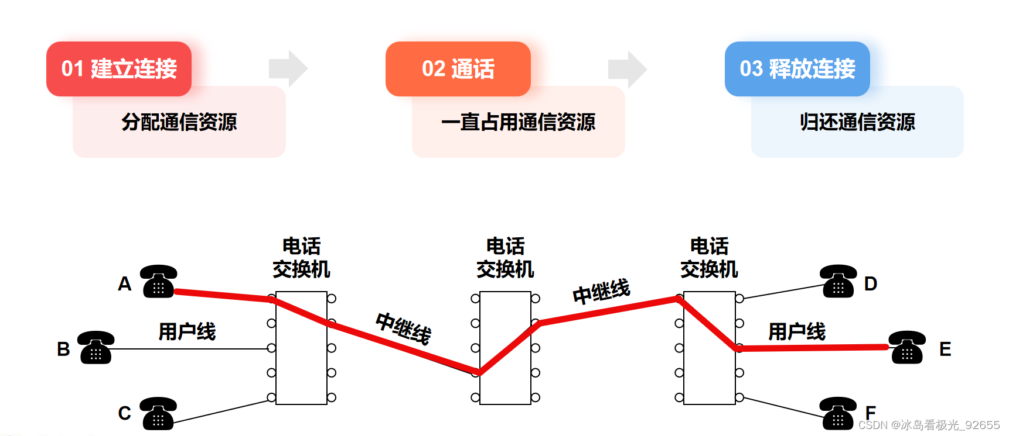
电话的通信方式
线路交换
Notes:
相信有很多同学使用过有线电话，虽然在手机普及的今天，有线电话越来越被冷落了。我们打有线电话一般是拿起话筒，拨一个对方的号码，这时电话线另一端的电话局就会收到这个信号，在交换机上建立一条通路，连到对方电话的电话局，然后再接通对方的电话。这时就形成了两个电话之间的一条临时专线。在打电话期间这个线路是被电话的双方独享的，别人再拨同样的电话号码，就会提示“占线”。当电话挂断的时候，这条线专线就被解除了。这种通信方式称为线路交换。大家想想线路交换有什么优缺点呢？优点是，能够保证通话的畅通，中间不太会有干扰导致声音断断续续（大家习惯称之为“卡顿”）。缺点是，这条电话线的利用率太低，一条电话线其实可以同时传送很多路语音的，现在只能传送一路语音，这不是太浪费了吗？也因为这样，有线电话的通话费也比较贵。
有什么办法能够提高线路的利用率，实现更廉价的通信呢？这就是数字化。

Slide 26
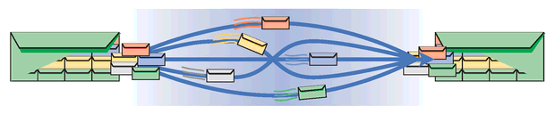
数据传送的方式
什么是包交换（分组交换）、存储转发？
将消息分成多个数据包，可在不同信道上传送。以便共享信道。
区别于线路交换。
数据在信道中可能会通过多个节点，每个经过的节点都会先把包缓存起来，检查确定没有错误后，找到空闲的信道发送出去。
一个节点发往同一个目的地的数据包可能会经过不同的信道。
接收端需要把接收到的包按发送的时间先后还原完整的消息。
Notes:
数字化为通信开辟了新的纪元。有了计算机人们便开始用数字来传递各种信号，包括文字、声音、图像和影像。在第4章，我们提到，可以通过模数转换使模拟量转换为数字量。就语音通信来说，大家自然会想到，是否可以把声音转换为数字信号，在信道中用电磁波传送出去呢？由于电磁波能够提供很宽的带宽，我们就可以在一条信道中传送大量的数据，或者很多路的声音，这样可以实现信道的资源共享。但是要做到这一点，有很多问题需要解决：1）很多路语音数据共享一个信道，怎么区分哪些数据属于哪个会话呢？2）在网络中节点和节点之间往往存在很多条通路，只能选择其中一条路径来传送，还是多条路径都可以传送呢？如果是前者，我们怎么选择这条通路呢？如果是后者，由于不同的信道的情况不一样（想象一下我们从家到学校有不同的道路，拥堵状况不一样），如果数据出现次序错乱（即后发送的数据先到，先发送的数据先到）怎么办？如果数据传丢了怎么办？……，好像越想问题越多，这些问题如果解决得不好，那网络里传送的语音岂不成了一团糟？
为了解决这些问题，人们提出了一种新的数据传送的方式，称为包交换或分组交换。这就是将消息分成多个相同长度的数据包，每个包加上地址，这样每个包都都可以独立地到达目的地。此外，通过网络设备可以知道哪条信道有空闲或者负载不饱满，可以优先选择这样的信道把消息传送出去。参见上图。这好比寄信时，把信笺套上信封交给邮局，既可以走陆路，也可以走海路或航空。这样每个通道都可以同时传送很多消息，换句话说，这些信道可以得到共享。另外采用相同长度的数据包的优点是处理简单，便于纠错（联想一下为什么邮寄信件要用同样规格的标准信封）。

Slide 27
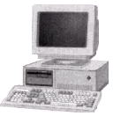
分组交换
i_{all}
P₆
P₄
P₁
B
P₆
P₄
P₁
i₆
i₅
i₄
i₃
i₂
i₁
A
i₆
i₅
i₄
i₃
i₂
i₁
P₆
P₅
P₄
P₃
P₂
P₁
P₆
P₅
P₄
P₃
P₂
P₁
C
P₅
P₃
P₂
i_{all}
E
D
P₅
P₃
P₂
P₅
P₃
P₂
（a）信息分组传输示意一
i₃
i₂
i₁
i_{all}
P₃
P₂
P₁
A
P₃
P₁
P₃
P₁
C
i₃
i₂
i₁
i_{all}
P₃
P₂
P₁
F₃
P₃
F₁
P₁
P₂
j_{all}
P₂
j₄
j₃
j₂
j₁
F₃
F₁
F₄
F₂
P₂
F₃
F₁
F₄
F₃
F₂
F₁
F
F₄
F₂
F₄
F₂
G
j_{all}
j₄
j₃
j₂
j₁
F₄
F₃
F₂
F₁
（b）信息分组传输示意二
Notes:
方式解决了信道共享的问题，但是尚无法解决数据包的次序错乱和丢失问题。为此，人们又想到存储转发的方法。这就是在分组交换方式下，数据包经过一条路径后会在网络设备中暂存一下，检查无误后再找到空闲的信道继续转发出去。对于包的次序错乱问题，可以在每个数据包打上一个时间戳，这样数据接收方就可以根据时间戳，还原出原来的顺序了。这很像邮局寄信，邮票上的邮戳带着投递的时间。对于包的丢失问题，可以设置一个最大等待时间，如果接收方超过了这个时间还没有收到数据包，就可以认为包被传丢了，这时就通知发送方重新发送一遍。还有一些包在传送中可能丢掉了部分数据（损坏），这时可以通过校验码发现损坏的数据包，进行修复或重传。
图1是点对点分组交换的示意图，图2是多点对多点分组交换的示意图。

Slide 28
通信协议
什么是协议？
【定义】一个网络节点向另一个网络节点传送数据的约定。
举例：以太网的协议
发送数据的节点把数据加上地址（打包）发送到网上；
网上的所有节点都会收到这个数据包；把包拆开，看看是否是自己的包。是则留下，不是则丢弃。
Notes:
由于数据通信是涉及多方的事情，为了保障通信成功，参与通信的各方需要建立起一些公共的约定，这就是协议。网络协议就是一个网络节点向另一个网络节点传送数据的约定。不同的网络有不同的协议。
常用的以太网（一种局域网）的通信协议是这样的：
发送数据的节点把数据加上地址（打包），发给所有的网络节点，就像广播一样；
网上的所有节点都会收到这个数据包；每个节点把包拆开，看看是否是自己的包。是则留下，不是则丢弃。
负责执行这种协议的就是集线器、网线、网卡和软件。电脑A要发一个数据包给电脑B，网卡就把地址和数据加到载波信号上，传给了集线器，集线器把数据复制好多份传给所有网上的节点，最终电脑B的网卡和软件发现包中的地址是发给自己的，就把数据留下来。
大家看到这里一定觉得不可思议，有些同学会想到两个问题：1）假如一个以太网连接了250个节点，如果这250个节点都在传送数据，每份数据要传给250个节点，那就有6万（250*250）多个数据包在网络里飞来飞去，这不会把网络堵塞了吗？另外这么多的包中真正有用的可能只有250来个，这效率不是太低了吗？2）以太网中每个节点都能收到别的节点的包，那也太没有安全感了吧？万一我给女朋友发了一封情书，岂不传得哪哪儿都是了吗？
这些顾虑的确都有道理，那为啥还要用以太网呢？从以太网的工作原理看，最大的优点大概就是简单了。正因为这样，以太网的设备可以足够廉价，只要花几十元钱就能建一个以太网。
那如何解决上面说的各种问题呢？
上面的问题还是有办法解决的，只不过要多花一些代价。例如，可以先把数据加密再发给别人，这样即使其他节点拿到了数据，没有密钥也不知道传的是啥。当然加密和解密需要额外的时间和算力。至于怎么防止广播造成的网络拥塞（专业一点的说法叫做“广播风暴”），我们会在后面讨论。
从另一个角度说，一些场合中我们看到的缺点在另外的场合中却可能是优点。例如，如果以太网上有一个端口坏了，我们换一个端口用就行了，不用做任何设置，因为每个端口能接收到的数据都是一样的。另外以太网这种广播式的数据传送方式，可以从网上的任何一个节点监视整个网络的运行状况，分析网络中传送的是什么数据，有没有异常；对于有害的数据可以提早进行报警或阻止。在校园网中，也可以看看有多少同学在上网课，有多少同学在玩游戏或看电影，从而适当地限制一下玩游戏或看电影的流量（想必有些同学会觉得心情不爽）。

Slide 29
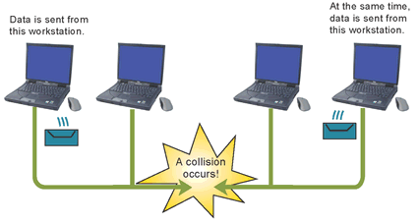
以太网的通信方式
载波侦听多路访问/碰撞检测
Notes:
以太网除了大家能想到的几个问题之外，还有一个觉察不到问题。例如，以太网上某个节点在发送数据时，不能有其他的节点同时在发送数据，否则就会出现信号的冲突。怎么保证能做到这一点呢？以太网是这样做的：当有两个以上的节点同时发送数据时，网络中会出现载波异常，发送数据的节点会对载波进行侦测，发现异常时，会停止发送数据，停留一个随机短的时间，再重新发送，这样来避免发送冲突，因为两个同时发送数据的节点各自等待一个随机的时间之后，再次发生碰撞的概率就很小很小了。这种方式被称为“载波侦听，碰撞检测”。这也是以太网的一个重要特点。

Slide 30
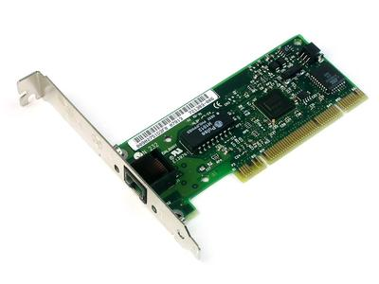
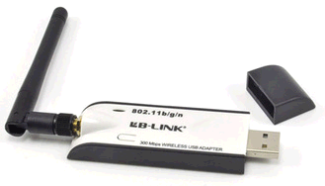
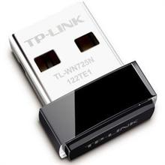
常见的网络设备-1
网卡：
计算机和网络连接的设备，负责数据的收发。
Notes:
我们自己如何构建起一个计算机网络呢？
我们首先需要认识一些基本的网络设备。
联网的计算机必须要有网络接口，这就是网卡提供的。网卡是计算机和网络连接的设备，负责数据的收发，当然这需要网卡驱动软件的配合。
传统的网卡是单独插在总线上的，今天的计算机的主板大多集成了网卡。网卡一般会有RJ45的网线插口，但是很多计算机使用无线网卡，就没有这种插口了。

Slide 31
常见的网络设备-2
集线器：
将网络节点连接起来的设备，将一个节点发来的数据，广播给其他节点。
Notes:
通过前面的讲解，我们知道集线器是以太网的核心设备。它将一个节点发来的数据，广播给其他节点。由于它在网络中处于一种中心的位置，因此集线器也称为Hub（“中心”的意思）。集线器一般有4、8、16、24、32等数量的RJ45接口，通过这些接口，集线器能够把计算机等需要联网的设备通过网线接进来。见图5-16。集线器也可以是无线的，可以连接带有无线网络接口的设备。另外，如果一个集线器不够用的话，还可以通过一个特殊的端口把集线器和集线器接起来，堆叠使用，这样能连接几百个节点，但是因为广播风暴的原因，一般不会连这么多设备。

Slide 32
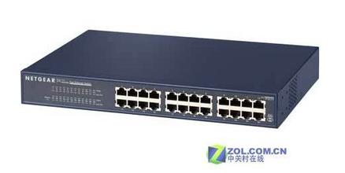
常见的网络设备-3
交换机：
将网络节点连接起来的设备，将一个节点发来的数据，发送到指定的目的节点。
Notes:
前面还提到过以太网多个节点同时发送数据会产生信号冲突，虽然可以通过随机等待后重发数据来解决，但是毕竟会对网速产生影响。可以用交换机避免这个问题。网络交换机的工作原理有点像电话局的电话交换机，通过专线将一个节点发来的数据发送到指定的目的节点。交换机中端口之间能建立很宽的带宽，被两个端口独享，而不是像集线器一样共享带宽，这样就很少出现信号冲突了。有的交换机（三层交换机）还带有路由功能，这样可既可避免信号冲突，还可避免广播风暴在不同的子网中传播。当然这种交换机价格比集线器贵很多。

Slide 33
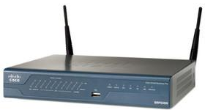
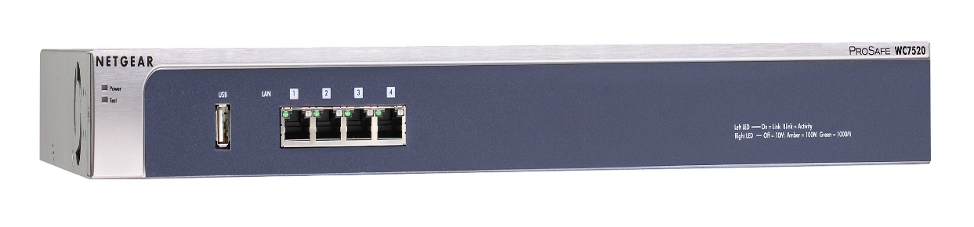
常见的网络设备-4
路由器：
将一个网络的数据发送给另一个网络的设备。
Notes:
前面用到的家用无线路由器，实际上是无线集线器和路由器的结合。路由器的作用是转发分组数据。从路由器某个输入端口收到的分组，按照目的地（即目的网络），把该分组从路由器的某个合适的输出端口转发给下一个路由器。下一个路由器也照此处理，继续转发，直到该分组到达终点为止。另外，路由器可能在不同的网络间转发数据，因为不同网络的协议可能不一样，路由器往往还要负责协议的翻译。需要说明的是，路由器有很大的进化空间，一些路由器智能化程度很高，能够分辨出网络中传输的是什么种类的内容，把有用的数据发送出去，把有害的数据拦截下来。另外对于不同的应用，数据的重要性也不同，路由器会安排重要的数据优先传送，等等。
对于前面提到的广播风暴的问题，路由器可以很好地解决这个问题。一个以太网段上连接太多的节点，会产生广播风暴。以太网提供了一个动态划分子网的功能，子网之间可用路由器来连接，这样数据只会在一个子网范围中广播，一个子网的数据不会广播到另一个子网上去。因此可以增加子网的数目而减少每个子网上的节点数目，从而有效减少广播风暴。

Slide 34
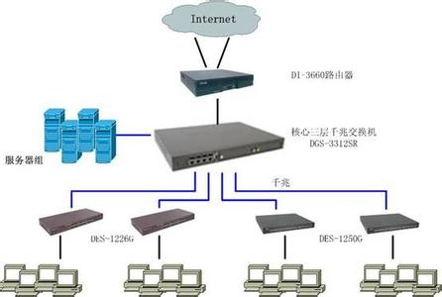
网络设备的典型用法
集线器
集线器
Notes:
计算机网络设备还有很多，因为篇幅原因就不一一介绍了。这里讲到的设备已经可以搭建一个功能强大的网络了。一个典型的校园网不过如此，可以设计成上图的样子。
上图中，网络的下层是各个教室、实验室、图书馆等等的局域网（子网），这些局域网范围有限，由集线器连接。上一层，是由三层交换机连接的骨干网，它连接了各个子网，交换机在子网之间快速地交换数据，此外，交换机还连接了一组服务器，提供校园网主页和各个管理系统的服务，可以被所有的网络节点共享。在交换机的上层，有路由器与之相连，校园网通过路由器与网络服务提供商提供的端口相连，从而接入广域网。

Slide 35
互联网
什么是互联网？
用一种协议（TCP/IP）将全世界的各种网络连接起来的网络
（网络的网络）
目前约有220亿个设备，大于40亿个用户
大量应用建立在互联网上，例如微信，APP
互联网的结构
Notes:
今天人人都在用互联网，互联网到底是什么呢？其实互联网是一个网络的统称，这个网络遵守一种统一的协议，即TCP/IP，遵守这种协议的任何网络都可以连在一起形成一个更大的网络，因此互联网也称为网络的网络。
上图向我们展示了为什么把互联网称为网络的网络。图中许许多多的路由器把大大小小的网络连接到一起，这些网络之间可能相隔万里，通过光纤、电缆和电磁波等通信介质相连。这些网络都要遵守TCP/IP协议。TCP/IP协议规定了互联网上如何表示节点地址，如何寻找节点，以及如何传送数据等等。

Slide 36
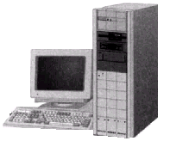
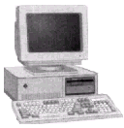
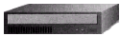
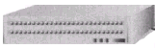
互联网的结构
服务器
局域网
路由器
广域网
集线器
路由器
有线信道或无线信道
局域网
路由器
集线器
局域网
服务器
Notes:
这张图给我们展示了，为什么我们把互联网称为网络的网络。
我们看到，许许多多的路由器把大大小小的网络连接到一起，这些网络之间可能相隔万里，通过光纤、电缆、电磁波相连。
这些网络都要遵守TCP/IP协议。

Slide 37
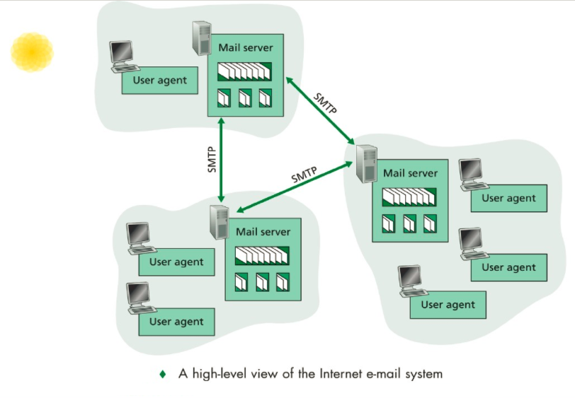
电子邮件的传递
Notes:
据统计，目前互联网上有数百亿个节点，几十亿个用户，大量应用建立在互联网上。例如大家耳熟能详的抖音、微信、微博、QQ、以及视频会议和网络游戏等等。这里举一个互联网上最经典应用——电子邮件系统的例子，说明它的工作原理。
电子邮件系统可以让我们在互联网上收发电子信件。在互联网上有很多电子邮件服务器，负责接收、发送和转发邮件，它们就像传统的邮局。即使你没有开机，邮件服务器也会把信件暂存在信箱里，等你开机的时候让你收到。这种通信方式与视频聊天不一样，后者需要通信的双方实时在线，因此称为即时消息。电子邮件非常适合生活在不同时区、工作繁忙的人群使用，这样的通讯方式不会打扰别人的正常休息和工作，因此今天仍在广泛使用。
电子邮件应用建立在互联网TCP/IP协议之上，人们设计了更高层的邮件接收和传送协议POP和SMTP。它们规定了收发邮件的终端的要求、邮件服务器的通信方式以及邮件需要的一些重要信息，例如，域名表示的发信人和寄信人的地址，邮件内容的编码方式，以及用户的身份（密码）等等。

Slide 38


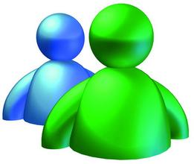


即时通讯
什么是即时通讯？
是一种基于互联网的即时交流消息的业务。
与电子邮件不同，电子邮件处理的消息不一定是实时的。
允许两人或多人使用网络实时的传递文字信息、文件、语音与视频交流。
常见的即时通讯服务包括：微信、QQ、skype、Zoom、WhatsApp、MSN Messenger、AOL、Jabber、ICQ等。
Notes:
互联网上的另一种用途很广的应用是即时消息通讯，或称即时通讯。
即时通讯是一种基于互联网的即时交流消息的业务。它与电子邮件不同，电子邮件是随时发送，用户在想接收的时候再去收取、阅读。
即时消息在发送之后，立即在对方的终端看到。可以通过即时通讯服务，实现实时的语音和视频通话。例如，微信、QQ、Skype，Zoom等等。
由于低廉的价格，目前这种应用正在逐步取代传统的电话和短信。

Slide 39
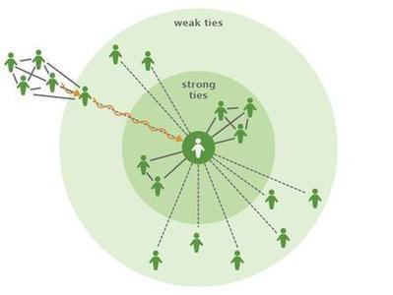
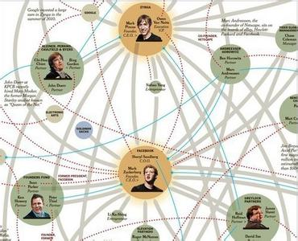
社交网络
什么是社交网络？
基于互联网，为用户提供各种联系、交流的交互通路。
知名的社交网络服务包括：微信朋友圈、QQ群、百度贴吧、微博、抖音、快手、哔哩哔哩、Facebook等
主要功能：
记录个人数据
私讯
用户相互链接
用户检索
日记（博客）
社区
Notes:
电子邮件和微信、QQ等等都属于社交应用。人们借助社交服务和社交软件，与他人交互，向个体或群体发送信息，人和人之间形成了复杂的社交网络，具有相同兴趣和文化习惯的人群形成了虚拟社区，包括微信朋友圈、QQ群、百度贴吧、微博、抖音、快手、哔哩哔哩、Facebook等。从社交网络能够发掘出人际关系的社交圈，以及职业、爱好、家庭等私人信息，这些作为个人的隐私数据要妥善保护、合法使用。
互联网上使用最广的当属网页浏览和搜索引擎。目前互联网上几百亿个网站提供了数千亿个网页，无数的人们在互联网的海洋中冲浪，获取知识或游戏娱乐，这种各种消息构成的逻辑网络便是World Wide Web（WWW）。人们借助搜索引擎寻找需要的信息，搜索引擎越来越智能化，甚至可以根据每个人的爱好推荐给你需要的信息。这一切建立在HTTP协议之上，这是基于TCP/IP协议建立起的、专门用于WWW的网络协议。

Slide 40
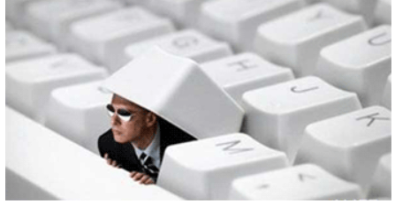
网络不总是安全的
不安全的因素
未经授权的访问（入侵）
发送病毒或木马
冒充别人的地址
截获传输的数据
密集攻击某个节点
…
需要学习相应的对策增加网络的安全性。
Notes:
计算机网络带给我们巨大便利的同时，安全问题也始终在困扰着我们。网络中存在很多不安全的因素，比如：未经授权的访问（入侵）、发送病毒或木马、冒充别人的地址、截获传输的数据、密集攻击某个节点，等等。威胁网络安全的主要因素是病毒、木马和各种攻击。

Slide 41
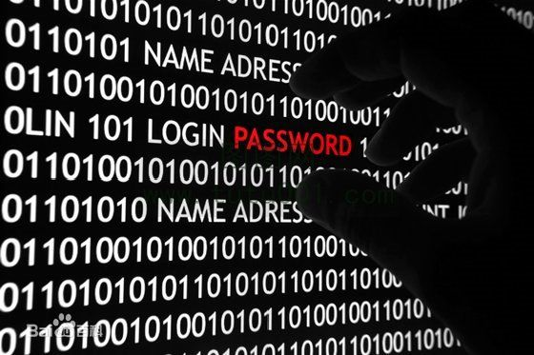
什么是病毒？
计算机病毒是一个程序，一段可执行码。就像生物病毒一样，具有自我繁殖、互相传染以及激活再生等生物病毒特征
计算机病毒有独特的复制能力，它们能够快速蔓延，又常常难以根除。它们能把自身附着在各种类型的文件上，当文件被复制或从一个用户传送到另一个用户时，它们就随同文件一起蔓延开来
Notes:
计算机病毒（Computer Virus）指编制者在计算机程序中插入的、破坏计算机功能或者破坏数据的计算机指令或程序代码。就像生物病毒一样，它会自我复制并“传染”给其他程序。例如，病毒常会在可执行代码（exe之类的文件）中插入一段删除数据的恶意代码，在可执行文件执行后，数据被删除了，同时这段恶意代码又附加在别的可执行文件后面去“传染”更多的程序。
有资料显示，自1983年发现计算机病毒以来，全球恶意代码样本数目正以每天300万个左右的速度增长，云端恶意代码样本已从2005年的40万种增长至目前的60亿种。近年来，继席卷全球工业界的病毒“震网”和“棱镜门”事件之后，网络基础设施又遇全球性高危漏洞侵扰，我国的重要信息系统安全也面临着严峻挑战。随着中国科技水平的快速提升，敌对势力对中国实施的网络攻击也变本加厉。据报道，我国华为公司、西北工业大学等重点科研单位，就经常遭遇来自美国的网络攻击（参见：https://baijiahao.baidu.com/s?id=1777996748169897934&wfr=spider&for=pc）。

Slide 42
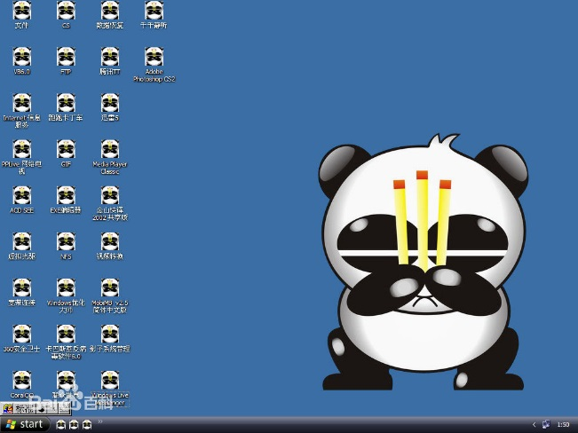
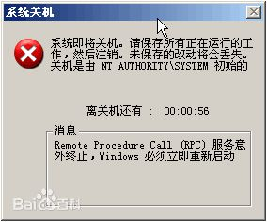
病毒举例：熊猫烧香
2006年10月16日由25岁的中国湖北武汉新洲区人李俊编写
是一种经过多次变种的“蠕虫病毒”
2007年1月初肆虐网络，它主要通过下载的文件传染，受到感染的文件间接对其它计算机程序、系统带来破坏
Notes:
历史上有过几起计算机病毒造成的严重灾难。
2007年1月，熊猫烧香病毒肆虐全球，产生了90多个变种，累计感染用户数百万。它不但能感染系统中的exe、com、pif、src、html、asp等类型的文件，还能中止大多数反病毒软件进程，并且会删除Ghost备份文件。被感染的用户系统中所有的exe可执行文件的图标全部被改成熊猫举着三根香的模样。除了通过网站下载带毒文件而感染用户之外，该病毒还会在局域网中传播，在极短时间之内感染数千台计算机，严重时可以导致网络瘫痪。中毒的电脑上会出现“熊猫烧香”图案，所以也被称为“熊猫烧香”病毒。中毒的电脑会出现蓝屏、频繁重启以及系统硬盘中数据文件被破坏等现象。见上图。
这个给人们带来黑色记忆的病毒，只是作者为了炫耀自己而写出来的。2007年9月24日，熊猫烧香案一审宣判，主犯李俊被判刑4年。2013年6月病毒制造者张顺和李俊伙同他人开设网络赌场案，再次获刑。

Slide 43
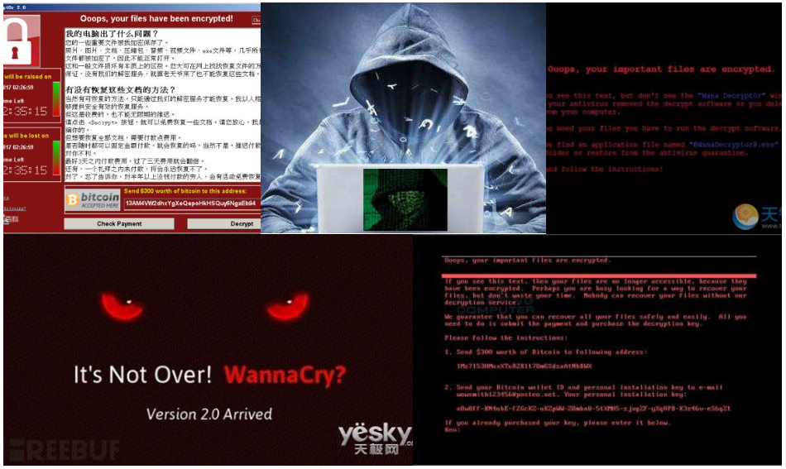
病毒举例：勒索病毒
Notes:
近年的另一起严重灾难是勒索病毒（NotPetya）造成的。勒索病毒主要以邮件，程序木马，网页挂马的形式进行传播。勒索病毒文件一旦进入计算机，就会自动运行，同时删除勒索软件样本，以躲避查杀和分析。接下来，勒索病毒利用本地的互联网访问权限连接至黑客的服务器，进而上传本机信息并下载加密密钥对文件进行加密。除了病毒开发者本人，其他人几乎不可能对之解密。加密完成后，它还会修改壁纸，在桌面等明显位置生成勒索提示文件，让用户去缴纳赎金。勒索病毒变种非常快，攻击的样本多以exe、js、wsf、vbe等类型的文件为主，对常规的杀毒软件具有免疫性。该病毒性质恶劣、危害极大。
2017年5月12日，勒索病毒袭击全球150多个国家和地区，影响领域包括政府部门、医疗服务、公共交通、邮政、通信和汽车制造业。2017年6月27日，欧洲和北美地区多个国家遭到病毒攻击。乌克兰受害严重，其政府部门和国有企业相继中招，敖德萨国际机场、首都基辅的地铁支付系统被瘫痪，德国、土耳其等国随后也发现此病毒。

Slide 44
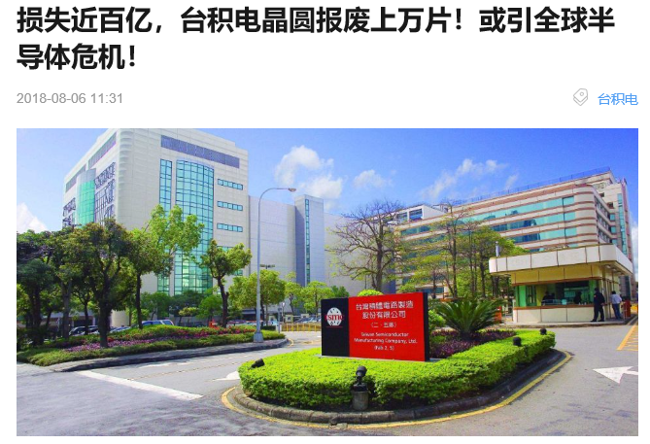
Notes:
2018年8月3日傍晚约5时，全球最大的集成电路制造商台积电遭勒索病毒入侵，并于当晚10时许扩散至三大厂区。
台积电每天遭到病毒和骇客攻击不下千次，但台积电有严密的多层防护。首先，透过各种软件，将很多恶意攻击代码或木马挡在企业网络之外。万一防护有漏洞，黑客进入公司内部，会被层层分区防护，把它们限制在某个区域，并让他们无法做任何动作。不过，台积电还是百密一疏，在为新机器安装软件时，操作人员操作失误，未先对U盘进行病毒扫毒，病毒在新机器连接到公司内部电脑网路时发生病毒扩散。
台积电这次遭病毒攻击，导致三大基地遭病毒入侵全线停摆，包括苹果、AMD、辉达、联发科、赛灵思等一线大厂晶片产品都受到影响。报废晶圆数量超过一万片。

Slide 45
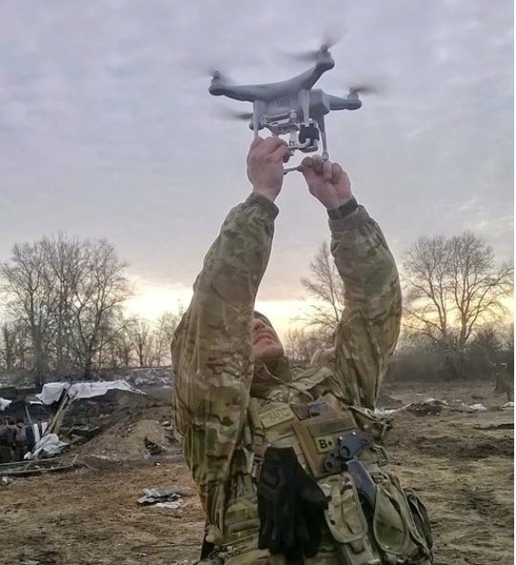
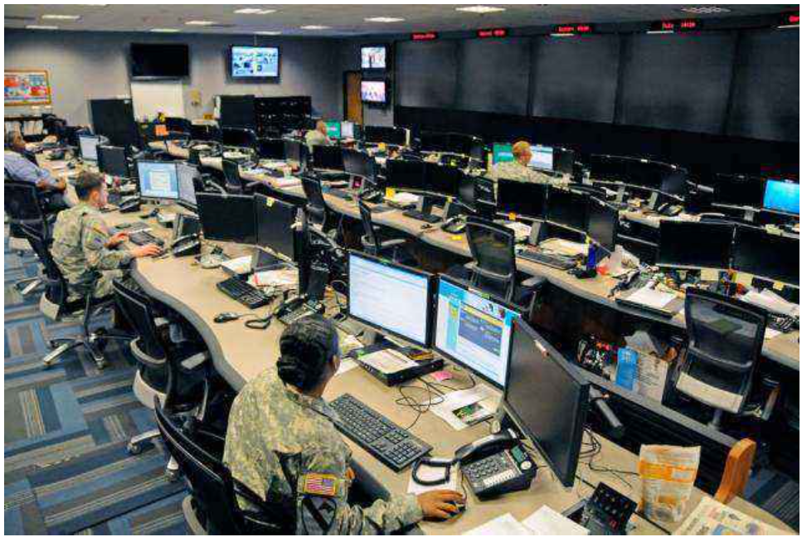
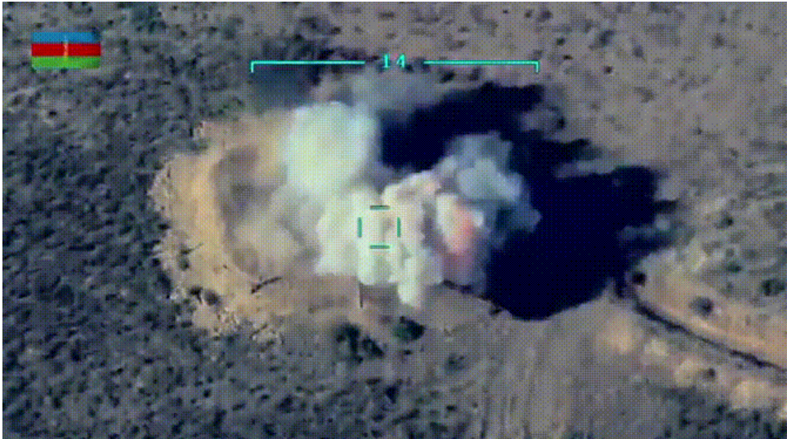
网络攻击
Notes:
网络的攻击不但在商业和民用领域屡见不鲜，其在军事上的应用逐渐演变为一种新型的电子战。其手段一般是通过无线电发射，把计算机病毒射入敌方电子系统的最薄弱环节——无保护的无线信道之中；继而感染、传播到下一个节点（有保护的信道），最终到达预定目标——敌方指挥中心的计算机，由特定的事件和时间激发，对敌方电子系统造成灾难性的破坏。

Slide 46
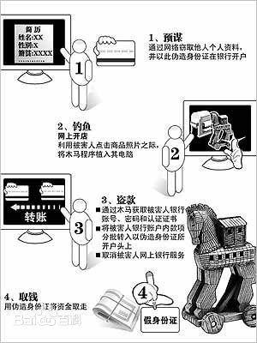
木马
木马（Trojan）这个名字来源于古希腊传说（荷马史诗中木马计的故事，Trojan一词的特洛伊木马本意是特洛伊的，即代指特洛伊木马，也就是木马计的故事）。
“木马”程序是目前比较流行的病毒文件，与一般的病毒不同，它不会自我繁殖，也并不“刻意”地去感染其他文件，它通过将自身伪装吸引用户下载执行，向施种木马者提供打开被种主机的门户，使施种者可以任意毁坏、窃取被种者的文件，甚至远程操控被种主机。
Notes:
对网络的威胁还来自木马。
木马与一般的病毒不同，它不会自我繁殖，也不刻意地去感染其他文件，它通过伪装自身吸引用户下载执行，向施种木马者提供打开被种主机的门户，使施种者可以任意毁坏、窃取被种者的文件，甚至远程操控被种主机。例如，2012年12月6日，一款名为“支付大盗”的新型网购木马被发现。木马网站利用百度排名机制伪装为“阿里旺旺官网”，诱骗网友下载运行木马，再暗中劫持受害者网上支付资金，把付款对象篡改为黑客账户。

Slide 47

保障网络安全
《中华人民共和国信息网络安全法》
第一章 总则
第二章 网络安全支持与促进
第三章 网络运行安全
第一节 一般规定
第二节关键信息基础设施的运行安全
第四章 网络信息安全
第五章 监测预警与应急处理
第六章 法律责任
第七章 附则。
Notes:
计算机病毒的防治必须采取综合措施。首先要加强管理，实行严格的计算机管理制度，对外来软件和存放介质进行防病毒检查，严禁使用来历不明的软件；建立安全的备份制度。其次要从技术上防治，要配备病毒检测程序，及时发现病毒；严格保护好介质；采取加密手段保障数据安全；建立应急措施，减少病毒造成的损失；再者需要通过法律法规，对制造、施放和出售病毒软件者进行惩处，从源头上进行防治。

Slide 48
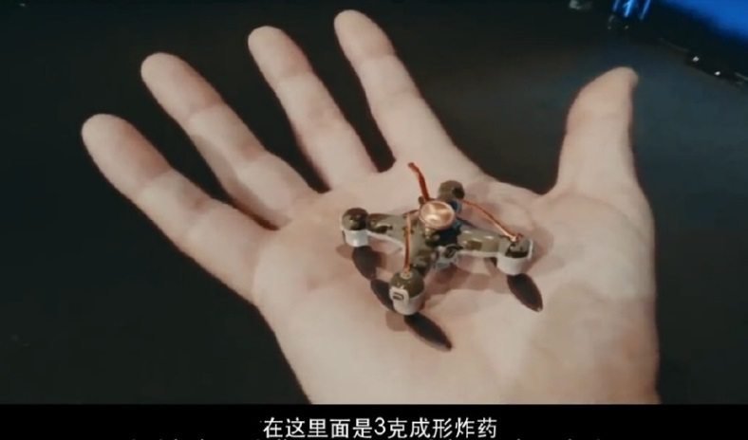
乔伊警示
我们正在研究的21世纪高新技术，可能把人类变成濒危物种，我们可能正在研究一个未来不需要的技术。
21世纪的智能武器将是知识使能的大规模杀伤武器。
我们正值这个星球前所未有的历史性时刻：人类这个物种正在自愿地毁灭自身，同时也会毁灭地球上的大量其他物种。
科技人员应不应该考虑自己工作的后果，关注自己研究出来的东西对社会、对自然有没有不利影响？
Notes:
网络和计算机攻击对人们造成的危害让人们想起美国工程院院士，美国总统信息技术顾问委员会主席乔伊（Bill Joy）的一段话。2000年4月，乔伊在美国《在线》（Wired）杂志发表了一篇题为《为什么未来不需要我们》的文章，他说道：我们正在研究的21世纪高新技术，可能把人类变成濒危物种，我们可能正在研究一个未来不需要的技术。21世纪的智能武器将是知识使能的大规模杀伤武器。我们正值这个星球前所未有的历史性时刻：人类这个物种正在自愿地毁灭自身，同时也会毁灭地球上的大量其他物种。科技人员应该反省自己工作的后果，关注自己研究出来的东西对社会、对自然是否会有不利的影响？
这些观点人们称之为“乔伊警示”，很值得我们深思。但我们仍然应该乐观地相信，人类有足够的智慧处理好这些问题，因为在人类的认知之上还有人类的智慧，在人类的智慧之上还有人类的爱心。

Slide 49
网络中建立可信的关系
怎样让该看的人看到该看的东西？
怎样证明这是我说的话？
怎样证明我是我？
怎样证明那是我做的事？
Notes:
前面提到，第二次世界大战中德国人发明了一种加密用的编码器——German Enigma机，后来由于图灵和他人的努力，对德国人的密码进行了破解，扭转了战场的形势。互联网上大家可能还听说过很多这样的事情：网恋的情侣等到见面时，妙龄女郎变成了一位大叔；某天收到一位朋友住院借钱的电话，结果这位朋友好端端的就在身边；储户在网络银行中存了一笔钱，结果存款不翼而飞，查无对证……。
在今天的虚拟网络空间中，人们似乎越来越缺少安全感了。我们希望计算机和网络技术能够帮助我们解决这些问题：
1）怎样让该看的人看到该看的东西？
2）怎样证明这是我说的话？
3）怎样证明我是我？
4）怎样证明那是我做的事？
大家可以把这些问题中的“我”换成“你”或“他/她”，本质上是一样的。这些问题听起来就像柏拉图提出的哲学问题——我是谁？我从哪里来？我要到哪里去？我们作为一个常人，一般不会去关心这些问题的，但是在今天的数字社会里，这些却成了我们每天需要回答的基本问题。如果这些问题回答不了，我们就不敢用手机去支付，不敢相信网络中的任何消息，最终会寸步难行。下面我们就从原理上讲一下这些问题的解决途径。

Slide 50
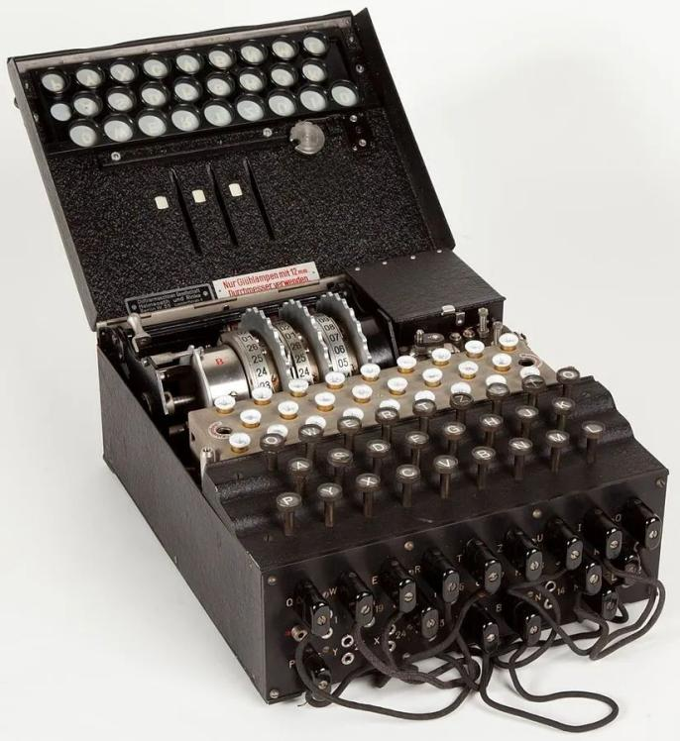
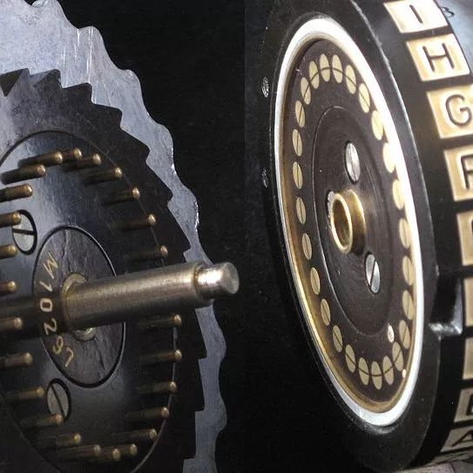
让“该看的人看到该看的东西”
数据加密
明文字母表：ABCDEFGHIJKLMNOPQRSTUVWXYZ
密文字母表：DEFGHIJKLMNOPQRSTUVWXYZABC
字母表替换（Enigma密码）
Notes:
在数字社会，我们很难保证传递的消息不会被别人得到。回顾一下前面讲过的以太网的原理，一个以太网段中的数据可以被每个节点得到。那怎样只让该看的人看到该看的东西？这个问题我们可以变通一下——那就是如何让不该看的人看不到东西，或者，看到的仅是看不懂的东西？这可以求助于数据加密。
数据加密是保障计算机信息安全的有效手段。加密是以某种特殊的算法改变原有的数据，使得未经授权的用户即使获得了已加密的信息，因不知密钥，仍然无法获得原来的数据内容。可见密钥的保护是十分关键的。自计算机出现后的一个多世纪以来，加密和密钥破解始终在相互较量，可谓“道高一尺，魔高一丈”。
如果让大家想出一种简单的加密方法，相信大家都会想到文字的替换方法，例如：把英文字母表的每个字母都用错后n个的字母代替，如果n=3，那么字母表就变成了：
明文字母表：ABCDEFGHIJKLMNOPQRSTUVWXYZ
密文字母表：DEFGHIJKLMNOPQRSTUVWXYZABC
这样LOVE就变成了ORYH，变得谁也看不懂了。如果某个人掌握了密钥——n,即字母延后的数目，就可以把它解密，还原成LOVE，这就是经典的凯撒（Caesar）密码。
如前所述，有人想加密，就会有人想破解。大家想想有什么办法破解凯撒密码吗？其实用暴力破解就可以做到。暴力破解就是分别用n=1,2,...n-1去试，什么时候文本变得可读了，就算破解了。这种破解的难度并不高（计算复杂度为n2，n超不过字母表的大小，字母顶多也就100来个）。
后来人们想出一个更好的办法，用字母表替换的方法来加密。
前面提到的Enigma密码的原理，简单点说就是把字母表中的每个字母都用别的字母来代替，比如说LOVE，用A代替L，用S代替O，用D代替V，用F代替E，加密后就成了ASDF。这个加密方法的密钥就是字母的替换表，有时也称作密码本。
这种方法也靠不太住，很快也被图灵这群天才破解了。为了破解Enigma密码，他们想出很多办法，例如：首先，统计一下德语中字母的使用频度，然后根据大量截获的密文，算一下其中各个字母的频度，就能找出一些字母的对应关系。再有，找一找德文中出现最多的单词，例如冠词：das、die、der和代词den、das、dem，然后根据频率找一找密文中频度相当的单词，就能进一步找到字母的对应关系。如果还不行，盟军就故意发出一份假情报，一般德军拿到后会很快变成密文发给指挥官，这样把最近截获的电文都分析一遍，就更容易找到更准确的字母对应关系了。那些爱看谍战片或小说的同学，会找到很多类似的例子。
因此这种用密码本加密的方式也逐渐被淘汰了，因为理论上说，只要使用的时间足够长，这种加密方式总能够被破解。后来人们又想出了各种千奇百怪的加密方法，破解的难度变得越来越高。

Slide 51


对称密钥与非对称密钥
【定义】对称加密：加密和解密的双方共同采用一个密钥来加密和解密消息
【定义】非对称密钥（公开密钥）：每个人都有一对唯一对应的公开密钥（简称公钥）和私人密钥（简称私钥）；一把密钥用于加密，另一把密钥用于解密
非对称密钥加密算法的典型代表是RSA
Notes:
但是不管怎样变化，这种加密方法都有一个特点，那就是加密和解密的双方共同采用一个密钥来加密和解密消息，这种方法称为对称加密。对称加密因为简单、高效，今天仍然被广泛使用，例如用在PDF或Word文件的加解密中。然而，对称加密有一个绕不过去的坎儿，那就是要让加解密的双方共同知道这个密钥，怎么解决这个问题呢？一方面密钥在信道中传递总是不安全的；另一方面一旦密钥被截获会泄露，消息再无秘密可言了。
1976年，计算机学家贝利·惠特菲尔德·迪菲（Whitfield Diffie，1944—） 和马丁·爱德华·赫尔曼（Martin Hellman，1945—）提出了一种新的设想，他们认为加密和解密可以使用不同的规则，只要这两种规则之间存在某种对应关系即可，因而在不直接传递密钥的情况下完成解密是可能的。1977年，三位数学家罗纳德·李维斯特（Ron Rivest）、阿迪·萨莫尔（Adi Shamir）和伦纳德·阿德曼（Leonard Adleman）设计了一种算法，可以实现非对称加密。这种算法用他们三个人的名字命名，即RSA算法。
RSA算法的过程是这样的：假定A和B是通信的双方,每一方都持有两把钥匙，一把称为公钥，一把称为私钥。公钥是公开的（可以发布在网上），任何人都可以获得，私钥则是保密的，需要自己保存好。
这个“公钥”和“私钥”跟大家家里用的钥匙差得有点远，不太容易理解。大家不妨想象一下古代用的兵符。兵符是古代传达命令或调兵遣将所用的信物，一般用铜、玉或木石制成，常做成虎型，故也称为虎符。兵符分成两半，右半留存给君王，左半交给将领，见上图。
君王手里的那一半虎符相当于公钥，将领手里的那一半相当于私钥。君王如果下诏调兵，他就会让信使携诏书和半个虎符到将领那里，将领接到命令后就拿出自己的半个虎符与来使手中的半个虎符进行核对。如果严丝合缝，信使就明白了，这个将领的确是接受诏书的将领，将领也会明白这个诏书的确是君王发给我的。当然，兵符的前提是不能根据半个兵符仿造出另外半个兵符。
如果古代的君王穿越到今天的数字时代，他可能会这样做：将调兵的诏书用将领的“公钥”虎符加密，然后将诏书通过网络发给将领，将领能够用自己的“私钥”虎符来解密，这样岂不是连信使也不用了？另外，即使诏书传丢了也不要紧。
RSA非对称加密算法就能帮助君王实现这个梦想。非对称加密算法的基础是大数的因数分解（推导略）。
1024位以上的RSA算法一般认为是比较安全的，然而今天量子计算的出现，给RSA带来了威胁。

Slide 52

证明“这是我说的话”
【定义】数字签名：一种用于验证数据的完整性和身份真实性的技术，确保数据在传输过程中没有被篡改，且发送方是可信的
发送者使用私钥对数据（摘要）进行签名
接受者使用发送者的公钥对签名进行验证（公钥需要CA背书）
Notes:
RSA算法解决了这个问题，即：怎样让该看的人看到该看的东西？RSA算法能否证明“这是我说的话”呢？其实这也是可以办到的。这好比我们在一份资料上签一个名，表示“这是我写的”。对于计算机来说，这就是数字签名。
数字签名：一种用于验证数据的完整性和身份真实性的技术，确保数据在传输过程中没有被篡改，且发送方是可信的。
数字签名时，发送者使用私钥对数据（摘要）进行签名；接受者使用发送者的公钥对签名进行验证（公钥需要CA背书）。
在实际应用中，直接对消息进行签名计算量会很大，一般会先对消息进行“缩写”，形成摘要，然后对摘要进行签名和验证。摘要算法可以将输入的任意长度的数据转化成固定长度的值，这个值常被称为哈希（hash）值。摘要算法需要满足下列条件：
可压缩：对于任意长度的数据，摘要值有固定的长度。
易计算：从原数据容易算出摘要值。
抗修改：对原数据的任何改动，哪怕只修改1个字节，都会导致摘要值不同。
抗碰撞：已知原数据和其摘要值，难以找到一个具有相同摘要值的数据（即伪造数据）。
不可逆：无法从摘要值反推出原数据。
一个简单的摘要算法可以是这样：把要传输的消息变换成数字，算出平方值，然后取中间的某几位作为消息的摘要。当摘要的长度很短时（例如只取中间的2位）不太能满足上面的要求，但是当摘要的长度足够长（例如200多位）时，则能够较好地满足上面的要求。为了取得理想的结果，人们发明了很多种类似的摘要算法。很多短的摘要算法已经被破解了，目前比较安全的有SHA-2和SHA-3。
如果参与网络通信的只有A和B，那么通信时显然不是我方就是对方。但是当通信的参与者很多，而且随时变化时，要让别人相信“我是我”就不那么容易了。这就需要一个权威的认证授权机构（Certificate Authority，简称CA）来颁发数字证书，这个CA一般由一个具有公信力的机构（例如银行）来维护，作为网络中受信任的第三方，承担公钥的合法性检验的责任。
一个用户要参与网络中的事务，首先要向CA申请数字证书。CA会核验用户的身份证或营业执照等等证件，如果审核通过，会颁发给用户一套数字证书，包括生成的用户的私钥和CA签名的用户公钥（保证该公钥是CA所授）等等，然后通过官方的渠道公布用户的公钥以及用户的身份信息，而私钥则交由用户自己保管。
这样，人们才能相信从CA得到的公钥是真正属于某个用户的。因此不难理解，在电子商务这类需要安全保障的网络业务中，CA是必不可少的。此外数字证书也需要规定有效期并不断更新。

Slide 53

证明“那是我做的事”
区块链：一种按块链式存储的、不可篡改的、安全可信的去中心化分布式账本，它结合了分布式存储、点对点传输、共识算法、密码学等技术，通过不断增长的数据块链记录交易和信息，确保数据的安全和透明
区块链技术通过在网络上的很多节点中记录不可伪造的、经过数字签名的“账本”，坐实账本中的每件事都“是我做的”
区块链可以把我做的一连串的事都记下来。通过时间戳，可以知道每件事的先后顺序
用加密的方法把需要保护的用户隐私信息隐藏起来（使用ID）。既可以实现事务的追踪，又不会泄露用户的隐私
Notes:
在现实生活中，要证明“那是我做的事”，一般会立一个字据，然后按上手印或盖上章，即所谓“口说无凭，立字为据”。有时还嫌这样做力度不够，会找几个见证人（官方的叫“公证机关”）来佐证。按前面所述，在今天的数字时代，我们可以用数字签名的方法立个电子的“字据”，但是怎样找见证人呢？
按照常识，我们希望见证人越多越好，另外，每个人最好都保存一份签字画押的字据（可以是复印件），将来好帮我作证。当然有时也不太方便让太多的人知道这个字据，例如让全城的人都知道是我借给张三100元钱。最理想的情况是，大家都知道有个“外星人”借钱给了张三，但是只有公安局知道这个“外星人”就是我。有的同学会马上会问：这怎么做到啊？
今天区块链技术就能做到这一点。区块链是一种按块链式存储的、不可篡改的、安全可信的去中心化分布式账本，它结合了分布式存储、点对点传输、共识算法、密码学等技术，通过不断增长的数据块链记录交易和信息，确保数据的安全和透明。区块链实现上述目标靠的是以下几种机制：
（1）区块链技术通过在网络上的很多节点中记录不可伪造的、经过数字签名的“账本”，坐实账本中的每件事都“是我做的”。即使有人想销毁证据，他也只能修改几个网络节点中的“账本”，而区块链一发现有这种情况，立即就按大多数“账本”中的记录把数据改回来，即做到众目睽睽之下，无可抵赖。另外，即使有一两个节点挂了，也无碍大局。
（2）区块链可以把我做的一连串的事都记下来。通过时间戳，可以知道每件事的先后顺序。我们在账本上记账时，很担心别有用心之人会在中间加一条记录或抹掉一条记录，区块链则会在各个节点中形成事务的“证据链”。这采用的是前面所讲的哈希方法。区块链每记录一笔新账时，会形成一个新的区块，这个新的数据块会同时包括上一个区块的哈希值。这样任何一个区块的修改，都会导致在后续区块中验证失败，因此很快就能被发现，并自动纠正回来。
（3）区块链中，虽然处理的每一笔事务都是公开的，然而用户的隐私信息仍然需要保护。可以用加密的方法把需要保护的用户隐私信息隐藏起来。例如区块链中的每个参与者都只有一个代号，只有区块链知道这个代号对应的究竟是谁。这样既可以实现事务的追踪，又不会泄露用户的隐私。
这样大家设想，如果用区块链实现网上银行的存取款，或在电商网站中进行交易，不是变得很安全了吗？的确是这样，当今名声大噪的比特币就是建立在区块链基础之上的。今天区块链在金融、供应链、医疗、不动产等领域得到广泛应用。已经成为改变传统商业和社会模式的强大工具，具有巨大的发展潜力。
区块链作为近年炙手可热的新兴技术，还有很多需要面对的挑战，例如，作为一个多方参与维护的分布式账本系统，参与方需要约定数据写入、数据校验和冲突解决的规则，这称为共识算法，共识算法是区块链技术的基础。如何开发出安全高效的共识算法目前仍是需要解决的问题。还有，区块链也面临着各种攻击，如何保证区块链的安全也需要深入研究。如果同学们对这方面内容有兴趣，可以将来选修“区块链技术导论”这类课程。

Slide 54


量子通信
量子通信是利用量子叠加态和纠缠效应进行信息传递的新型通信方式，主要分为量子隐形传态和量子密钥分发两种
量子密钥分发，也称量子密码，借助量子叠加态的传输测量实现通信双方安全的量子密钥共享（无法截获），再通过一次一密的对称加密体制，实现无条件绝对安全的保密通信
以量子密钥分发为基础的量子保密通信成为未来保障网络信息安全的一种非常有潜力的技术手段，是量子通信领域理论和应用研究的热点
Notes:
现在随着计算机运算能力的增强，过去很多的密码都变得不安全了，于是人们不断地研究出新的数据加密方法。今天人们找到一种能提供绝对安全的加密技术，这就是量子通信。我们在中学就知道了一些量子力学的神奇特性，例如不确定性原理、量子不可克隆、量子不可区分、量子态叠加性、量子态纠缠性和量子态相干性，等等。量子通信就是利用量子的这些特性来形成密钥进行消息传递的一种加密方式。它有如下的优势：首先，量子通信的密钥无法截获。量子通信主要利用光子（量子的一种）的纠缠状态作为通信密钥，任何攻击者中间截获光子对其测量必定会带来其原来状态的改变，这时通信双方可以检测出该扰动，从而知道是否存在窃听。这个方法利用的是量子的不确定性原理。其次，以往的消息加密方式，一个密钥要重复加密多个数据，一旦密钥被破解，会威胁到多个数据的安全。由于量子密钥可以快速产生，甚至可以做到“一次一密”，即一个密钥一次只加密一个比特的数据，即使被破解，也不会对其他数据产生影响。因此，量子通信一般认为是迄今为止具有无条件安全性的通信方式。国际上广泛认为量子通信是未来信息社会的安全基石，在信息安全领域有着重大的应用价值和广阔的前景。我国在量子通信技术方面走在了世界前列。

Slide 55


网络应用举例：共享单车
Notes:
为了使用共享单车，你首先要有一个能上网的智能手机，通过电信运营商提供的互联网接入服务连到互联网中。
共享单车的运营商需要一个服务器来运行共享单车管理系统，服务器也要接入互联网。
共享单车也要联网。共享单车的运营商会给共享单车植入一个电路，这个电路往往集成在共享单车的智能车锁里。这个电路里有一个类似手机用的SIM卡，借助电信运营商提供的接入服务（如5G）接到互联网中。这种用互联网技术把物品联接起来的网络称为物联网。物联网在今天应用非常广泛，通过物联网可以对机器、设备、人员进行集中管理、控制，也可以对智能家电和汽车等进行遥控，或搜寻物品位置、防止物品被盗等等。共享单车的智能车锁中除了有连接互联网的电路模块外，还有一个接收GPS信号的模块，它会定期把从GPS得到的位置信息通过互联网报告给共享单车运营商的管理系统。
你在使用单车之前，打开手机中共享单车的APP，这时该软件就去访问共享单车管理系统的服务器，把手机所在的位置告诉共享单车管理系统，管理系统把你所在位置附近的所有单车的位置通过网络提供给APP并在地图上显示出来，这样我们就可以按图索骥，找到其中的一辆单车了。
你再用手机对准某辆单车上的二维码扫一扫，这时手机中的APP就知道你要开哪辆单车了，它把这个单车的编号连同你的身份信息都通过网络发给共享单车管理系统，共享单车运营商会查一下历史记录，如果你没有欠费等不良记录，就通过网络发给共享单车一个开锁指令，于是你就可以欢快地骑上去了。
由于共享单车不断地向共享单车管理系统报告自己的位置，共享单车运营商对你骑行的路线会了如指掌，等你骑行结束关锁的时候，共享单车通过网络向管理系统报告你骑行完毕，管理系统会根据你骑行的距离，把账单通过网络发到你手机里的APP。当然费用也可以按时间来算，道理都是差不多的。至于缴费相关的操作，限于篇幅这里就不讨论了。

Slide 56
网络应用举例：共享单车

Slide 57
网络应用举例：共享单车

Slide 58
网络应用举例：共享单车

Slide 59
网络应用举例：共享单车

Slide 60
网络应用举例：共享单车

Slide 61
网络应用举例：共享单车

Slide 62
研讨题
设置两台电脑实现无线互联。
简述分组交换和线路交换的区别
远距离的通信常用光纤连成环形网，经常因为施工，不小心常会把光纤挖断，会影响网络上的各个节点的通信，有什么办法可让网络尽快得到修复？
分析用浏览器访问北京信息科技大学主页（www.bistu.edu.cn）的过程。
分析微信的实现原理。
分析互联网对社会生活带来的利弊。
电子邮件应用中存在哪些不安全因素？
设计一个利用物联网技术改善交通拥堵状况的方案。
有的共享单车运营商为了节省成本，只在智能车锁中设计了蓝牙通信模块，这时如何实现共享单车的功能？
有的共享单车运营商为了节省成本，在共享单车内不放置任何电路，只配一个密码锁，如何实现共享单车的功能？

